Slide 1
UT1: Implantación de Arquitecturas Web
Módulo Profesional:Despliegue de Aplicaciones WEB 2020/21
2º DAW
IES José Planes
Notes:
UT1: Análisis introductorio de las Bases de Datos

Slide 2
Contenido
Aspectos generales de arquitecturas web
Tecnologías asociadas a las aplicaciones web
Tipos de aplicaciones web
Plataformas web libres y propietarias
Instalación y configuración de servidor web Apache
Estructura y despliegue de una aplicación web
Hosting
Notes:
UT1: Análisis introductorio de las Bases de Datos

Slide 3
Aspectos generales de arquitecturas web - Arquitectura cliente-servidor
El modelo de desarrollo web se apoya, en una primera aproximación desde un punto de vista centrado en el hardware, en lo que se conoce como arquitectura cliente-servidor que define un patrón de arquitectura donde existen dos actores, cliente y servidor, de forma que el primero es quién se conecta con el segundo para solicitar algún servicio. En el caso que nos ocupa, el desarrollo web, los clientes solicitan que se les sirva una web para visualizarla, aunque también es posible solicitar información si hablamos del caso de los servicios web que también veremos más adelante. En cualquier caso, en ambos casos aparece el mismo escenario, donde un servidor se encuentra ejecutándose ininterrumpidamente a la espera de que los diferentes clientes realicen una solicitud.
Notes:
UT1: Análisis introductorio de las Bases de Datos

Slide 4
Aspectos generales de arquitecturas web - Arquitectura cliente-servidor
Normalmente a la solicitud que hacen los clientes al servidor se le llama petición (request) y a lo que el servidor devuelve a dicho cliente le llamamos respuesta (response).
También hay que tener en cuenta que esta arquitectura cliente-servidor plantea la posibilidad de numerosos clientes atendidos por un mismo servidor. Es decir, el servidor será un software multitarea que será capaz de atender peticiones simultáneas de numerosos clientes.
Notes:
UT1: Análisis introductorio de las Bases de Datos

Slide 5
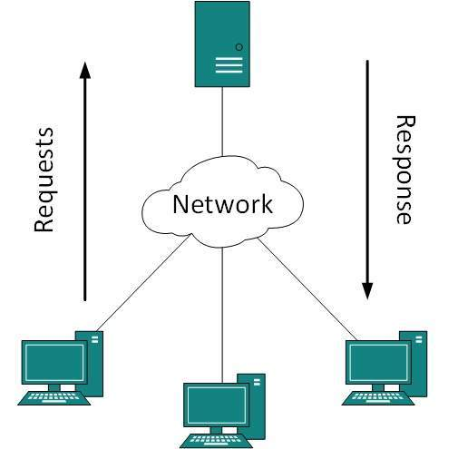
Aspectos generales de arquitecturas web - Arquitectura cliente-servidor
Notes:
UT1: Análisis introductorio de las Bases de Datos

Slide 6
Aspectos generales de arquitecturas web
Cualquier aplicación web es soportada bajo la arquitectura WWW (World Wide Web), y ésta provee un modelo de programación sumamente poderoso y flexible.
Las aplicaciones y los contenidos son presentados y localizados en la parte cliente por aplicaciones conocidas como “web browsers”, los cuales envían requerimientos de objetos a un servidor y éste responde con el dato codificado según un formato estándar.
Los estándares WWW nos permiten:
Modelo estándar de nombres: todos los servidores, así como el contenido de la WWW se denominan según un Localizador Uniforme de Recursos (Uniform Resource Locator: URL). En otras palabras, una URL es una dirección global de documentos y de otros recursos en la WWW. La primera parte de la dirección indica qué protocolo utilizar, la segunda parte especifica el nombre de dominio y la tercera donde se localiza el recurso. Ejemplo : http\\www.algunascosas.es\ejercicico.doc
Contenido: a todos los contenidos en la WWW se les especifica un determinado tipo permitiendo de esta forma que los navegadores los interpreten correctamente.
Notes:
UT1: Análisis introductorio de las Bases de Datos

Slide 7
Aspectos generales de arquitecturas web
Formatos de contenidos estándar: todos los navegadores soportan un conjunto de formatos estándar: HTML, CSS, JavaScript, etc.
Protocolos estándar: éstos permiten que cualquier navegador pueda comunicarse con cualquier servidor web. El más comúnmente usado es HTML (Protocolo de Transporte de Hipertexto) que opera sobre el conjunto de protocolos TCP/IP.
Esta infraestructura permite a los usuarios acceder a una gran cantidad de aplicaciones y servicios de terceros. También permite a los desarrolladores crear aplicaciones y servicios para una gran comunidad de clientes.
Notes:
UT1: Análisis introductorio de las Bases de Datos

Slide 8
Aspectos generales de arquitecturas web – Conceptos generales
Escalabilidad
Separación de responsabilidades
Portabilidad
Gestión de las sesiones del usuario
Aplicación de patrones de diseño
Notes:
UT1: Análisis introductorio de las Bases de Datos

Slide 9
Aspectos generales de arquitecturas web – Escalabilidad
Característica principal de las aplicaciones web (ver http://www.juntadeandalucia.es/servicios/madeja/contenido/recurso/220)
  Posible incremento vertiginoso del número de usuarios
Es importante:
  El correcto dimensionamiento de la aplicación
  La adaptabilidad del sistema ante el incremento de la demanda
Varias opciones:
  Escalabilidad Vertical
  Escalabilidad Horizontal
  Cluster de servidores
Notes:
UT1: Análisis introductorio de las Bases de Datos

Slide 10
Aspectos generales de arquitecturas web – Escalabilidad Vertical
El escalar hacia arriba un sistema viene a significar una migración de todo el sistema a un nuevo hardware que es mas potente y eficaz que el actual. Una vez se ha configurado el sistema futuro, se realizan una serie de validaciones y copias de seguridad y se pone en funcionamiento. Las aplicaciones que estén funcionando bajo la arquitectura hardware antigua no sufren con la migración, el impacto en el código es mínimo.
Este modelo de escalabilidad tiene un aspecto negativo. Al aumentar la potencia en base a ampliaciones de hardware, llegara un momento que existirá algún tipo de limitación hardware. Además a medida que se invierte en hardware de muy altas prestaciones, los costos se disparan tanto de forma temporal (ya que si se ha llegado al umbral máximo , hay componentes hardware que tardan mucho tiempo en ampliar su potencia de forma significativa) como económicos. Sin embargo a nivel estructural no supone ninguna modificación reseñable, lo que la convierte en una buena opción si los costos anteriores son asumibles.
Notes:
UT1: Análisis introductorio de las Bases de Datos

Slide 11
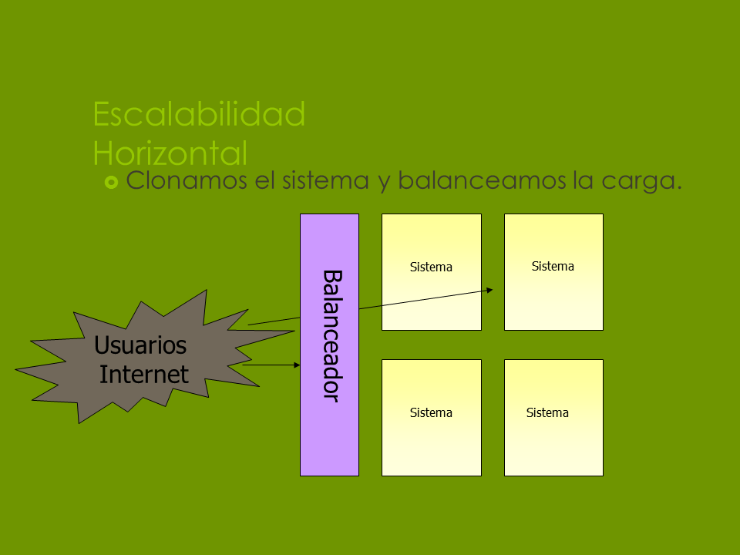
Aspectos generales de arquitecturas web – Escalabilidad Horizontal
La escalabilidad horizontal, significa agregar más nodos a un sistema, tal como añadir una computadora nueva a un programa de aplicación para espejo.
Notes:
UT1: Análisis introductorio de las Bases de Datos

Slide 12
Aspectos generales de arquitecturas web – Escalabilidad Horizontal – Balanceador HW
Distribuye las peticiones por algoritmos predeterminados las peticiones HTTP entre los distintos clones del sistema.
La selección de clon es por tanto aleatoria
Problema: no garantiza que diferentes peticiones de un mismo usuario sean servidas por el mismo clon del sistema→ no hay mantenimiento de la sesión del usuario en servidor → condiciona el diseño!
La sesión la debe mantener el desarrollador por otros medios:
  Cookies
  En base de datos
Al ser un proceso HW, es muy rápido.
Notes:
UT1: Análisis introductorio de las Bases de Datos

Slide 13
Aspectos generales de arquitecturas web – Escalabilidad Horizontal – Balanceador SW
Examinan el paquete a nivel de protocolo HTTP para garantizar el mantenimiento de la sesión del usuario.
Distintas peticiones del mismo usuario son servidas por el mismo clon del servidor.
Más lentos que los balanceadores HW
Ej: módulo mod_jk de apache
Notes:
UT1: Análisis introductorio de las Bases de Datos

Slide 14
Aspectos generales de arquitecturas web – Escalabilidad Horizontal – Balanceador HW HTTP
Termino medio entre las anteriores
Dispositivos hardware que examinan la petición a nivel de paquete HTTP
Garantizan el mantenimiento de la sesión
Más rápidos que los SW pero menos que los HW
Notes:
UT1: Análisis introductorio de las Bases de Datos

Slide 15
Aspectos generales de arquitecturas web – Escalabilidad Cluster de servidores
Puede ser HW y/o SW en un grupo de ordenadores unidos mediante una red de alta velocidad, de tal forma que el conjunto es visto como un único ordenador.
Habituales en los servidores de aplicaciones comerciales (Weblogic, WebSphere, iPlanet, etc).
Distribuye y escala el sistema de modo transparente a usuario y administrador.
Garantiza que sea cual sea la máquina que sirva la petición http tendrá acceso a la sesión del usuario
Notes:
UT1: Análisis introductorio de las Bases de Datos

Slide 16
Aspectos generales de arquitecturas web – Separación de responsabilidades
Premisa base para la separación de capas
Distintas responsabilidades no deben ser delegadas en la misma clase (separación de incumbencias)
Tendencia actual en aplicaciones web:
  Arquitectura n-capas
El modelo más básico es el de tres capas:
Notes:
UT1: Análisis introductorio de las Bases de Datos

Slide 17
Aspectos generales de arquitecturas web – Separación de responsabilidades
Capa de presentación: la que ve el usuario (también se la denomina "capa de usuario"), presenta el sistema al usuario, le comunica la información y captura la información del usuario en un mínimo de proceso (realiza un filtrado previo para comprobar que no hay errores de formato). También es conocida como interfaz gráfica y debe tener la característica de ser "amigable" (entendible y fácil de usar) para el usuario. Esta capa se comunica únicamente con la capa de negocio.
Capa de negocio: es donde residen los programas que se ejecutan, se reciben las peticiones del usuario y se envían las respuestas tras el proceso. Se denomina capa de negocio (e incluso de lógica del negocio) porque es aquí donde se establecen todas las reglas que deben cumplirse. Esta capa se comunica con la capa de presentación, para recibir las solicitudes y presentar los resultados, y con la capa de datos, para solicitar al gestor de base de datos almacenar o recuperar datos de él. También se consideran aquí los programas de aplicación.
Capa de persistencia (o capa de datos): es donde residen los datos y es la encargada de acceder a los mismos. Está formada por uno o más gestores de bases de datos que realizan todo el almacenamiento de datos, reciben solicitudes de almacenamiento o recuperación de información desde la capa de negocio.
Notes:
UT1: Análisis introductorio de las Bases de Datos

Slide 18
Aspectos generales de arquitecturas web – Separación de responsabilidades
El objetivo primordial es la separación lógica de negocios de la lógica del diseño, un ejemplo básico de esto consiste en separar la capa de datos de la capa de presentación al usuario.
La ventaja principal de este estilo es que el desarrollo se puede llevar a cabo en varios niveles y, en caso de que sobrevenga algún cambio, solo se ataca al nivel requerido sin tener que revisar entre código mezclado.
Notes:
UT1: Análisis introductorio de las Bases de Datos

Slide 19
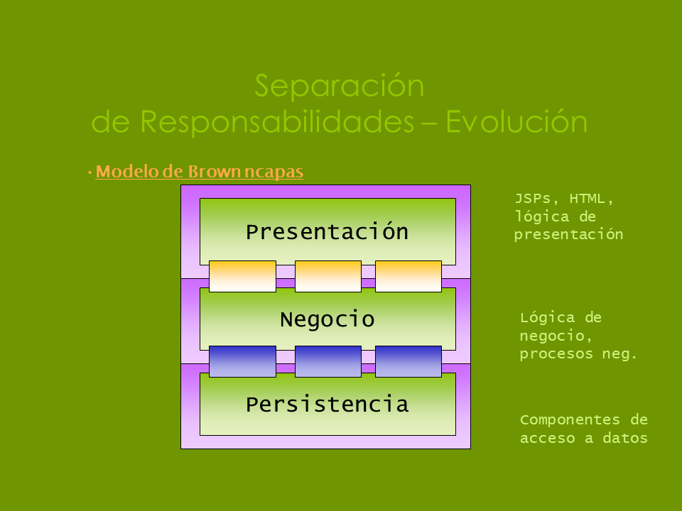
Aspectos generales de arquitecturas web – Separación de responsabilidades
Notes:
UT1: Análisis introductorio de las Bases de Datos

Slide 20
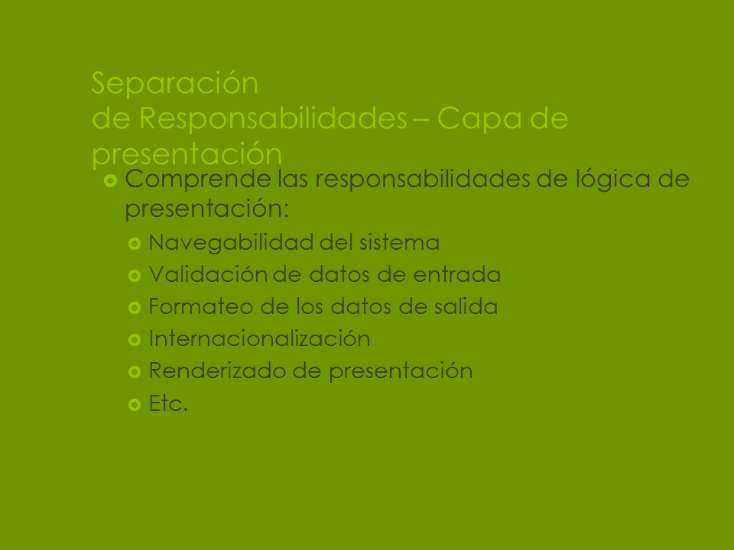
Aspectos generales de arquitecturas web – Separación de responsabilidades
Notes:
UT1: Análisis introductorio de las Bases de Datos

Slide 21
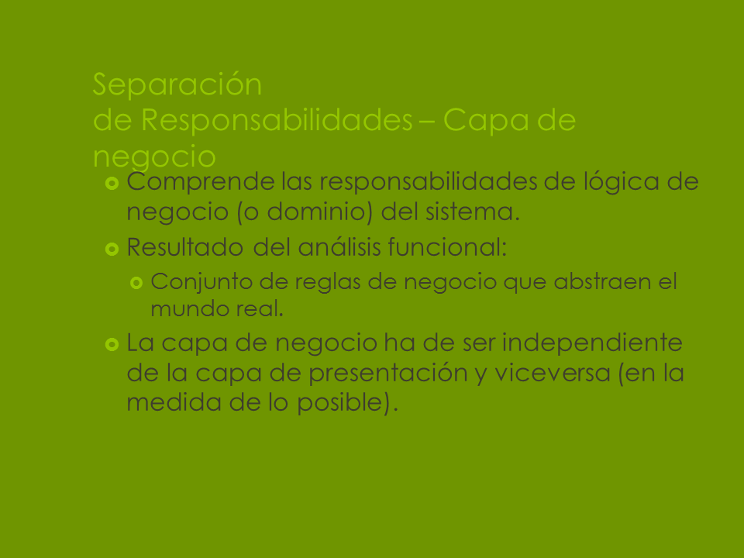
Aspectos generales de arquitecturas web – Separación de responsabilidades
Notes:
UT1: Análisis introductorio de las Bases de Datos

Slide 22
Aspectos generales de arquitecturas web – Separación de responsabilidades
Capa de negocio:
  Reglas de negocio
  Validaciones de los datos
  Comunicaciones entre capas
  Transacciones
  Tratamiento de las excepciones
Notes:
UT1: Análisis introductorio de las Bases de Datos

Slide 23
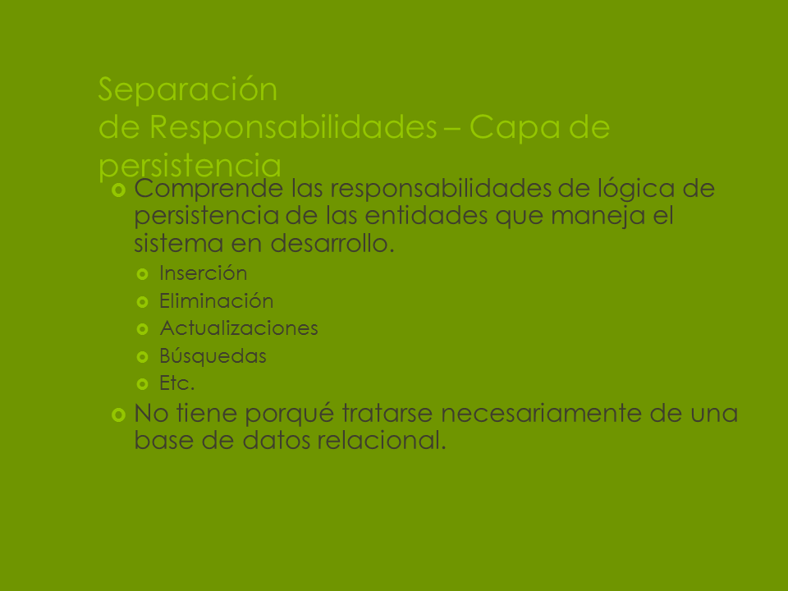
Aspectos generales de arquitecturas web – Separación de responsabilidades
Notes:
UT1: Análisis introductorio de las Bases de Datos

Slide 24
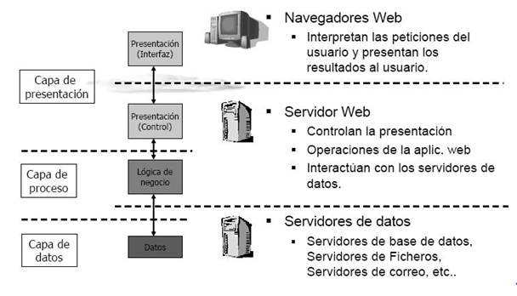
Aspectos generales de arquitecturas web – Separación de responsabilidades

Slide 25
Aspectos generales de arquitecturas web – Portabilidad
Un aplicación web debe ser capaz de ejecutarse en diferentes plataformas. La portabilidad se refiere exclusivamente a la propiedad que posee un software que le permite ser ejecutado en diferentes plataformas y/o sistemas operativos en el despliegue.
Las tareas de adaptación a un nuevo entorno deben limitarse al ámbito de la configuración, no del desarrollo.
Notes:
UT1: Análisis introductorio de las Bases de Datos

Slide 26
Aspectos generales de arquitecturas web – Gestiones de las sesiones del usuario
Aspecto muy delicado del sistema (aspecto crítico de la seguridad de la WEB).
Ver documento sobre ataques y medidas de seguridad (https://www.incibe.es/extfrontinteco/img/File/intecocert/Formacion/EstudiosInformes/gestion_sesiones_web_seguridad.pdf)
Notes:
UT1: Análisis introductorio de las Bases de Datos

Slide 27

Aspectos generales de arquitecturas web – Aplicación de patrones de diseño
Notes:
UT1: Análisis introductorio de las Bases de Datos

Slide 28
Aspectos generales de arquitecturas web – Aplicación de patrones de diseño
https://profile.es/blog/patrones-de-diseno-de-software/
Video presentación de patrones: https://www.youtube.com/watch?v=6BHOeDL8vls
Ejemplo de patrón Singleton en Java: https://www.youtube.com/watch?v=Z06Phxtj13g
Notes:
UT1: Análisis introductorio de las Bases de Datos

Slide 29
Aspectos generales de arquitecturas web – Tecnologías asociadas a las aplicaciones web
Las aplicaciones web emplean páginas dinámicas, éstas se ejecutan en un servidor web y se muestran en el navegador de un equipo cliente que es el que ha realizado previamente la solicitud. Cuando una página web llega al navegador, es posible que también incluya algún programa o fragmento de código que se deba ejecutar. Ese código, normalmente en código Javascript, lo ejecutará el propio navegador. En este apartado nos centraremos en las tecnologías asociadas a las aplicaciones web que se ejecutarán tanto del lado del servidor como del cliente:
Notes:
UT1: Análisis introductorio de las Bases de Datos

Slide 30
Aspectos generales de arquitecturas web – Tecnologías asociadas a las aplicaciones web
ASP (Active Server Pages): las páginas activas se ejecutan del lado del servidor. Existen versiones de ASP para Unix y Linux, a pesar de que fue una tecnología desarrollada por Microsoft para la creación dinámica de paginas web ofrecida junto a su servidor IIS.
  Ha pasado por cuatro versiones mayores:
    ASP 1.0 (distribuido con IIS 3.0)
    ASP 2.0 (distribuido con IIS 4.0)
    ASP 3.0 (distribuido con IIS 5.0)
  ASP.NET (parte de la plataforma .NET de Microsoft).
  Las versiones pre-.NET se denominan actualmente (desde 2002) como ASP clásico.
Notes:
UT1: Análisis introductorio de las Bases de Datos

Slide 31
Aspectos generales de arquitecturas web – Tecnologías asociadas a las aplicaciones web
  Desde 2002, el ASP clásico está siendo reemplazado por ASP.NET.
CGI (Common Gateway Interface): La “Interfaz común de entrada” es uno de los estándares más antiguos en Internet para trasladar información desde una página a un servidor web. Las rutinas de CGI son habitualmente escritas en lenguajes interpretados como Perl o por lenguajes compilados como C.
CSS (Cascading Style Sheets): las “hojas de estilo en cascada” se usan para formatear las páginas web; se trata de separar el contenido de un documento sobre su presentación. Cualquier cambio en el estilo marcado para un elemento en la CSS afectará a todas las páginas vinculadas a esa CSS.
Notes:
UT1: Análisis introductorio de las Bases de Datos

Slide 32
Aspectos generales de arquitecturas web – Tecnologías asociadas a las aplicaciones web
CSS (Cascading Style Sheets): las “hojas de estilo en cascada” se usan para formatear las páginas web; se trata de separar el contenido de un documento sobre su presentación. Cualquier cambio en el estilo marcado para un elemento en la CSS afectará a todas las páginas vinculadas a esa CSS.
Java: este es un lenguaje que trabaja en el cliente, es decir, se ejecuta en el navegador del equipo cliente y no en el servidor. Es un lenguaje que se caracteriza por:
  Una misma aplicación puede funcionar en diversos tipos de ordenadores y sistemas operativos: Windows, Linux, Solaris, MacOS, etc., así como en otros dispositivos inteligentes.
Notes:
UT1: Análisis introductorio de las Bases de Datos

Slide 33
Aspectos generales de arquitecturas web – Tecnologías asociadas a las aplicaciones web
  Los programas Java pueden ser aplicaciones independientes o “applets”, que son pequeños programas interactivos que se encuentran incrustados en una página web y que pueden funcionar con cualquier tipo de navegador: Chrome, Ópera, Firefox, etc.
  Se trata de un lenguaje orientado a objetos, desarrollado por la empresa Sun Microsystems, pero posteriormente, liberado bajo licencia GNU GPL, con lo cual es un software libre.
JavaScript: lenguaje que se interpreta y se ejecuta en el cliente. Útil para realizar tareas como mover imágenes por la pantalla, crear menús de navegación interactivos, etc.
Notes:
UT1: Análisis introductorio de las Bases de Datos

Slide 34
Aspectos generales de arquitecturas web – Tecnologías asociadas a las aplicaciones web
PHP (Hypertext Preprocessor): Este lenguaje es, como ASP, ejecutado en el lado del servidor. PHP es similar a ASP y puede ser usado en circunstancias similares. Es muy eficiente, permitiendo el acceso a base de datos empleando servidores como MySQL y por tanto, suele crearse para crear páginas dinámicas complejas.
VBScript (Visual Basic Scripting): es la respuesta de Microsoft a JavaScript. Este lenguaje era muy bueno para sitios destinados a ser mostrados exclusivamente en el navegador Internet Explorer (podía ser ejecutado tanto en el lado del servidor como en el lado del cliente). JavaScript lo ha sustituido totalmente en la actualidad.
Notes:
UT1: Análisis introductorio de las Bases de Datos

Slide 35
Aspectos generales de arquitecturas web – Tipos de aplicaciones web
Cualquier proyecto que se quiera desarrollar en Internet, bien sea de comercio electrónico, reservas de billetes de vuelo on-line, información meteorológica, registro de usuarios, simuladores de hipotecas, etc, conlleva el desarrollo de una aplicación web. En definitiva, una aplicación web es una plataforma orientada a automatizar los procesos de servicios que se quieren ofrecer a los usuarios.
Una posible clasificación de las aplicaciones web seria la siguiente (clasificación guiada por el contenido que pretende mostrar):
Notes:
UT1: Análisis introductorio de las Bases de Datos

Slide 36
Aspectos generales de arquitecturas web – Tipos de aplicaciones web
Página web estática. Están implementadas en HTML y pueden mostrar en alguna parte de la página objetos en movimiento tales como banners, GIFs animados, vídeos, etc.
Página web animada: se realizaban con la tecnología FLASH, que permitía que una página web presentara el contenido con ciertos efectos animados continuados. Esta tecnología supuso diseños más vanguardistas, modernos y creativos. En la actualidad, apenas se usa ya que los navegadores lo bloquean por defecto. Existen otros motivos por los cuales no se usa: pertenece a empresa privada (no es estándar abierto y global como HTML5), acusaba fallos de seguridad (software ejecutado en el cliente, permitiendo instalar ramsonware).
Notes:
UT1: Análisis introductorio de las Bases de Datos

Slide 37
Aspectos generales de arquitecturas web – Tipos de aplicaciones web
Página web dinámica: existen muchos lenguajes de programación que son la base para la mayoría de páginas web dinámicas. Los que destacamos aquí son los lenguajes PHP y ASP.
Portal: es un sitio web que en su página permite el acceso a múltiples secciones, que, por lo general, son foros, chats, cuentas de correo, buscador, acceso registrado para obtener ciertas ventajas, las últimas noticias de actualidad, etc.
Tienda virtual o comercio electrónico: sitio web que publica los productos de una tienda en internet. Permite la compra online a través de tarjeta de crédito, domiciliación bancaria o transferencia bancaria en general. Ofrece al admin un panel de gestión para poder subir los productos, actualizarlos, eliminarlos, etc.
Notes:
UT1: Análisis introductorio de las Bases de Datos

Slide 38
Aspectos generales de arquitecturas web – Tipos de aplicaciones web
Página web con “Gestor de contenidos”: se trata de un sitio web cuyo contenido se actualiza a través de un panel de gestión por parte del administrador del sitio. Este panel de gestión suele ser muy intuitivo y fácil de usar. En aquellas páginas web que requieran una actualización constante, se suele incorporar este panel de gestión para que la web pueda controlarse día a día por parte del cliente.
Notes:
UT1: Análisis introductorio de las Bases de Datos

Slide 39
Aspectos generales de arquitecturas web – Plataformas web libres y propietarias
Una plataforma web es el entorno de desarrollo de software empleado para diseñar y ejecutar un sitio web. En términos generales, una plataforma web consta de cuatro componentes básicos:
El sistema operativo bajo el cual opera el equipo donde se hospedan las páginas web y que representa la base misma del funcionamiento del computador. En ocasiones limita la elección de otros componentes.
El servidor web es el software que maneja las peticiones desde equipos remotos a través de internet. En el caso de páginas estáticas, el servidor web simplemente provee el archivo solicitado, el cual se muestra en el navegador (no hay ningún proceso). En el caso de sitios dinámicos, el servidor web se encarga de pasar las solicitudes a otros programas para ser usados posteriormente.
Notes:
UT1: Análisis introductorio de las Bases de Datos

Slide 40
Aspectos generales de arquitecturas web – Plataformas web libres y propietarias
  En el caso de sitios dinámicos, el servidor web devuelve contenido que no existe como tal en el servidor, sino que es generado en el momento, como por ejemplo, la página de resultados de un buscador. Cuando hacemos una búsqueda el servidor recibe la petición en lugar de devolver la página inmediatamente, primero debe ejecutar el archivo que generará los resultados y luego devolver el contenido al cliente. Este procesamiento no lo hace directamente el servicio web sino que se lo envía a otro servicio o lo hace mediante algún módulo destinado a este fin como pueden ser PHP o ASP.
El gestor de bases de datos se encarga de almacenar sistemáticamente un conjunto de registros de datos relacionados para ser usados posteriormente.
Notes:
UT1: Análisis introductorio de las Bases de Datos

Slide 41
Aspectos generales de arquitecturas web – Plataformas web libres y propietarias
Un lenguaje de programación interpretado que controla las aplicaciones de software que se ejecutan en el sitio web.
Diferentes combinaciones de los cuatro componentes señalados, basadas en las distintas opciones de software disponibles en el mercado, dan lugar a numerosas plataformas web, aunque hay dos que sobresalen del resto por su popularidad y difusión: LAMP y WISA.
Notes:
UT1: Análisis introductorio de las Bases de Datos

Slide 42
Aspectos generales de arquitecturas web – Plataformas web libres y propietarias
La plataforma LAMP trabaja enteramente con componentes de software libre y no está sujeta a restricciones propietarias. El nombre LAMP surge de las iniciales de los componentes de software que la integran:
Linux: sistema operativo
Apache: servidor web
MySQL: gestor de bases de datos
PHP: lenguaje interpretado, aunque a veces se sustituye por Perl o Python.
Notes:
UT1: Análisis introductorio de las Bases de Datos

Slide 43
Aspectos generales de arquitecturas web – Plataformas web libres y propietarias
La plataforma WISA está basada en tecnologías desarrolladas por la compañía Microsoft. Se trata por lo tanto de software propietario. La componen los siguientes elementos:
Windows: sistema operativo
Internet Information Server: servidor web
SQL Server: gestor de bases de datos
ASP o ASP.NET: como lenguaje del lado del servidor.
La plataforma que vamos a probar en primer lugar es XAMPP (Windows – Apache – MySQL – PHP) es bastante común pero como plataforma de desarrollo local (para aprender).
Notes:
UT1: Análisis introductorio de las Bases de Datos

Slide 44
Aspectos generales de arquitecturas web – Plataformas web libres y propietarias
De forma similar, un servidor Windows puede correr con MySQL y PHP. A esta configuración se le conoce como WIMP.
Existen muchas otras plataformas que trabajan con distintos sistemas operativos (Unix, MacOS, Solaris, etc), servidores web (incluyendo algunos que han cobrado relativa popularidad como Lighttpd y LiteSpeed), bases de datos (Postgre SQL) y lenguajes de programación.
Notes:
UT1: Análisis introductorio de las Bases de Datos

Slide 45
Aspectos generales de arquitecturas web – Instalación y configuración de servidor web Apache
Un servidor web es un programa que se ejecuta de forma continua en un ordenador, se mantiene a la espera de peticiones por parte de un cliente (un navegador de internet) y contesta a estas peticiones de forma adecuada, sirviendo una página web que será mostrada en el navegador o mostrando el mensaje correspondiente si se detectó algún error.
Unos de los servidores web más populares del mercado y el más utilizado actualmente es Apache, de código abierto y gratuito, disponible para Windows y GNU/Linux, entre otros.
En cuanto a su arquitectura podemos destacar lo siguiente:
Notes:
UT1: Análisis introductorio de las Bases de Datos

Slide 46
Aspectos generales de arquitecturas web – Instalación y configuración de servidor web Apache
Estructurado en módulos
Cada módulo contiene un conjunto de funciones relativas a un aspecto concreto del servidor.
El archivo binario httpd contiene un conjunto de módulos que han sido compilados.
La funcionalidad de estos módulos puede ser activada o desactivada al arrancar el servidor.
Los módulos de Apache se pueden clasificar en 3 categorías:
  Módulos base: se encargan de las funciones básicas.
  Módulos multiproceso: encargados de la unión de los puertos de la máquina, aceptando las peticiones y atendiéndolas.
  Módulos adicionales: se encargan de añadir funcionalidad al servidor.
Notes:
UT1: Análisis introductorio de las Bases de Datos

Slide 47
Aspectos generales de arquitecturas web – Instalación y configuración de servidor web Apache
INSTALACIÓN (descargar del aula virtual)
Instalación de Virtual Box.
Uso de máquina virtual con Windows 10 (instalar Guest Additions para que funcione el copiar y pegar, unidades compartidas, el portapapeles, etc).
XAMPP para Windows. Lo descargamos y lo pego en la máquina virtual. Inicio instalación desde la máquina virtual.
Comprobamos que funciona las peticiones PHP.
Web principal de Apache (https://httpd.apache.org)
Documentación de Apache: https://httpd.apache.org/docs/2.4/
Notes:
UT1: Análisis introductorio de las Bases de Datos

Slide 48
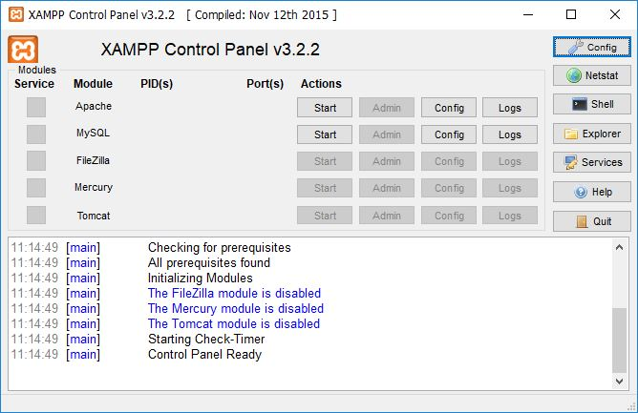
Aspectos generales de arquitecturas web – Instalación y configuración de servidor web Apache- XAMPP
INSTALACIÓN
https://www.apachefriends.org/es/download.html
Una vez instalado el entorno nos aparecerá el panel de control del programa
Notes:
UT1: Análisis introductorio de las Bases de Datos

Slide 49
Aspectos generales de arquitecturas web – Instalación y configuración de servidor web Apache- XAMPP
Activamos servidor de Apache (Actions→Start)
Una vez instalado, para verificar que funciona, podemos hacerlo desde un navegador, escribiendo en la barra de direcciones: http://localhost o http://127.0.0.1--> nos va a mostrar localhost/dashboard
Notes:
UT1: Análisis introductorio de las Bases de Datos

Slide 50
Estructura y despliegue de una aplicación web
XAMPP

Slide 51
Estructura y despliegue de una aplicación web– Servidor web Apache- XAMPP
Por defecto, Apache sirve las páginas web situadas en la carpeta C:\xampp\htdocs. En concreto, por defecto sirve el index de la carpeta dashboard.
Si queremos ver el contenido de una página web de ejemplo, creamos en la carpeta htdocs una carpeta que va a contener nuestra página web y dentro creado un fichero de tipo html. Ejemplo:
Notes:
UT1: Análisis introductorio de las Bases de Datos

Slide 52
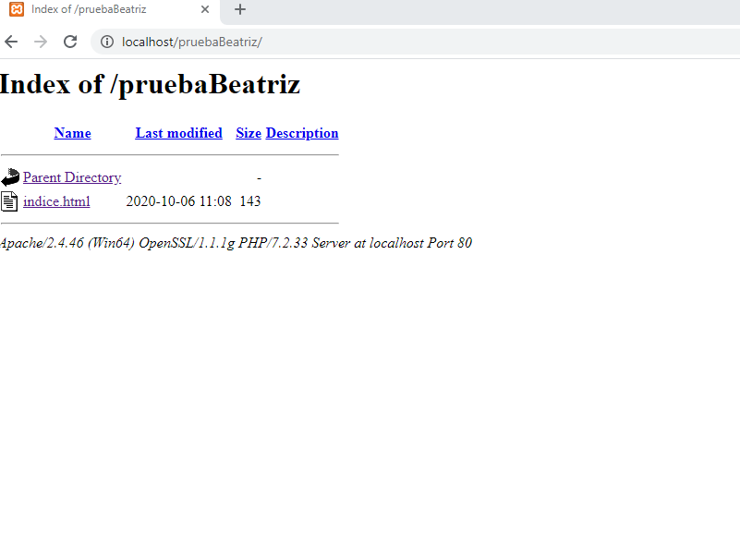
Estructura y despliegue de una aplicación web– Servidor web Apache- XAMPP
He creado:
C:\xampp\htdocs\pruebaBeatriz y dentro el siguiente archivo: índice.html.
Si queremos que el servidor web nos sirva dicha página, pondremos en el navegador lo siguiente:
http://localhost/pruebaBeatriz/indice.html
Si ponemos http://localhost/pruebaBeatriz podremos ver el contenido del directorio:
Notes:
UT1: Análisis introductorio de las Bases de Datos

Slide 53
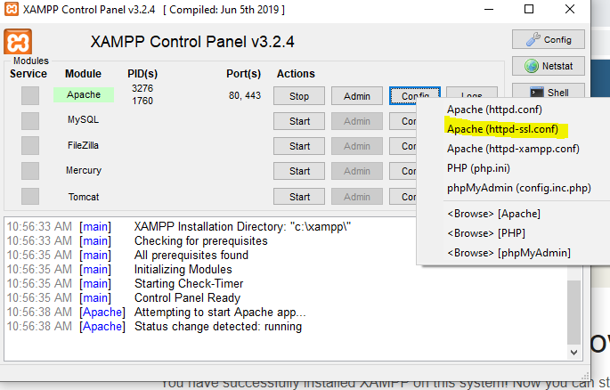
Estructura y despliegue de una aplicación web– Servidor web Apache- XAMPP
Así que para que nuestro servidor web nos sirva páginas web, es necesario crear una carpeta contenedora en la ruta
C:\xampp\htdocs\ y nuestro servidor nos la servirá ya que son accesibles a través del puerto 80.
Esto es así porque en el archivo httpd-ssl.conf
Podemos ver lo siguiente: DocumentRoot "C:/xampp/htdocs"
Notes:
UT1: Análisis introductorio de las Bases de Datos

Slide 54
Estructura y despliegue de una aplicación web– Servidor web Apache- XAMPP
Apache facilita tener varios sitios web o aplicaciones web ejecutándose en el mismo servidor físico, y el poder acceder a cada uno utilizando un nombre de dominio personalizado. Esto se conoce como alojamiento virtual (Virtual Hosting) y cada host virtual puede ser mapeado desde un subdirectorio diferente del servidor.
Esta función es especialmente útil en escenarios de desarrollo, ya que permite a los desarrolladores aislar y acceder a diferentes aplicaciones que utilizan nombres de dominio únicos. Por ejemplo, los dominios http: //app01.localhost y http: //app02.localhost podrían apuntar a dos aplicaciones separadas en el mismo servidor. O puedes crear dominios separados, como http://client1/, http://client2/ y así sucesivamente, para varios sitios web de clientes alojados en el mismo servidor.
Notes:
UT1: Análisis introductorio de las Bases de Datos

Slide 55
Estructura y despliegue de una aplicación web– Servidor web Apache- XAMPP
A continuación, para ilustrar esto, vamos a hacer que se muestre en la siguiente URL http://wordpress.localhost la instalación de WordPress.
Instalar WordPress (localhost→Applications→ visit the Bitnami XAMPP page for details on the currently available apps. Comprobar que funciona http://wordpress.localhost
Vamos a crear un host virtual de la siguiente manera:
Incluye contenido en el siguiente fichero C:\xampp\conf\extra\httpd-vhosts.conf
Notes:
UT1: Análisis introductorio de las Bases de Datos

Slide 56
Estructura y despliegue de una aplicación web– Servidor web Apache- XAMPP
<VirtualHost *:80>
DocumentRoot "C:/xampp/htdocs/"
ServerName localhost
</VirtualHost>
<VirtualHost *:80>
DocumentRoot "C:/xampp/apps/wordpress/htdocs"
ServerName wordpress.localhost
</VirtualHost>
Notes:
UT1: Análisis introductorio de las Bases de Datos

Slide 57
Estructura y despliegue de una aplicación web– Servidor web Apache- XAMPP
Acabamos de incluir en el fichero la configuración de dos bloques de hosts virtuales
El primer bloque es el host virtual por defecto, que es el que resuelve todas las peticiones que no encajan con los siguientes bloques.
El segundo bloque configura un host virtual llamado wordpress.localhost. La directiva DocumentRoot especifica el directorio que va a ser usado cuando se sirvan las peticiones para este host virtual (en este caso, el directorio de instalación de WordPress, mientras que la directiva ServerName especifica el nombre de dominio personalizable para el host virtual.
Para añadir más hosts virtuales, simplemente duplicamos el segundo bloque creado y modificamos según las necesidades.
Notes:
UT1: Análisis introductorio de las Bases de Datos

Slide 58
Estructura y despliegue de una aplicación web– Servidor web Apache- XAMPP
Por ejemplo, si queremos usar SSL con nuestro nombre de dominio personalizado, crearemos un nuevo bloque para el puerto 443.
Con esto tenemos el host virtual configurado.
Sin embargo, si intenta navegar hasta wordpress.localhost, su navegador mostrará un aviso de falla, ya que este dominio no existe en realidad. Para resolver esto,ss necesario asignar el dominio personalizado a la dirección IP local. Para hacer esto, abra el archivo
C: \ windows \ system32 \ drivers \ etc \ hosts y agregue la siguiente línea:
Notes:
UT1: Análisis introductorio de las Bases de Datos

Slide 59
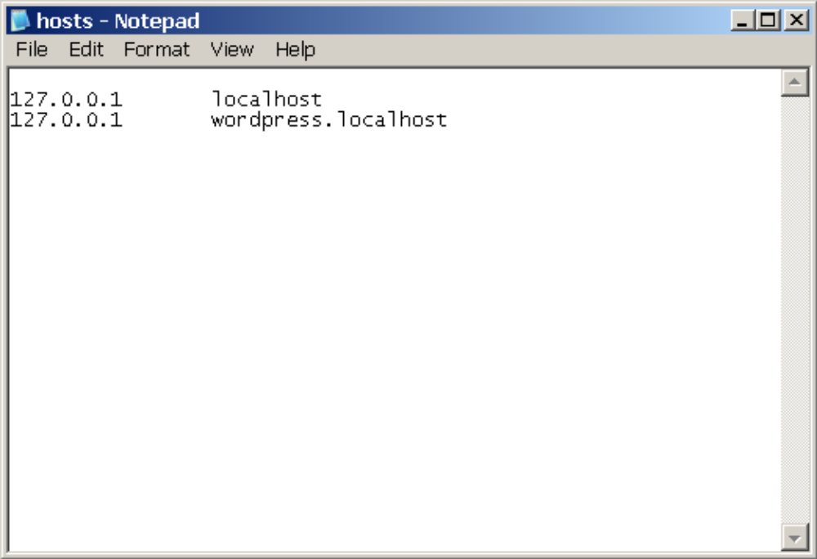
Estructura y despliegue de una aplicación web– Servidor web Apache- XAMPP
Lo que hace es mapear wordpress.localhost (ese dominio) a la máquina local, la cual siempre tiene de dirección IP la 127.0.0.1.
Notes:
UT1: Análisis introductorio de las Bases de Datos

Slide 60
Estructura y despliegue de una aplicación web– Servidor web Apache- XAMPP
En algunas versiones de Windows, no se puede modificar el fichero C:\windows\system32\drivers\etc\hosts sin privilegios de administrador. Para ello, editas el fichero haciendo click derecho y seleccionar ejecutar como administrador.
En este punto, podrás ver correctamente http://wordpress.localhost en tu navegador web (el servicio de MySQL tiene que estar ejecutándose también).
Notes:
UT1: Análisis introductorio de las Bases de Datos

Slide 61
Estructura y despliegue de una aplicación web– Servidor web Apache- XAMPP
Hacer práctica 1 indicada en el aula virtual en clase.
Notes:
UT1: Análisis introductorio de las Bases de Datos

Slide 62
Estructura y despliegue de una aplicación web– Servidor web Apache- XAMPP
Windows Frequently Asked Questions
http://localhost/dashboard/faq.html--> revisar algunos puntos importantes, sobre todo respecto a la seguridad.
Notes:
UT1: Análisis introductorio de las Bases de Datos

Slide 63
Estructura y despliegue de una aplicación web
Apache en Linux

Slide 64
Instalación del servidor web Apache en Linux
Configurar máquina virtual en Ubuntu con Virtual Box
Instalación
  Inicia sesión con un usuario con privilegios de administrador.
  Instala el servidor Apache desde los repositorios oficiales de Ubuntu.
    sudo apt-get update
    sudo apt-get install apache2
    Se crean los archivos de configuración
    Se crean el usuario www-data que se añade al grupo www-data. Son el usuario y el grupo con el que se ejecutan los procesos Apache que se encargan de atender peticiones.
    Se crea el directorio /var/www/html
      Su propietario es root y su grupo es root
      Es el directorio raíz del servidor virtual por defecto
Notes:
UT1: Análisis introductorio de las Bases de Datos

Slide 65
Instalación del servidor web Apache en Linux
  Comprueba que el servidor está iniciado y escuchando en el puerto 80/TCP.
  ps –ef |grep apache
  netstat –ltn
  Comprueba que se ha creado el directorio /var/www/html y que su propietario es el usuario root
  ls –l /var
  Ejecuta el siguiente comando para ver las opciones con las que se ha compilado la versión de Apache instalada
    apache2 -v
  Consulta el contenido del directorio /var/www/html
  Consulta el contenido del fichero /var/www/html/index.html
Notes:
UT1: Análisis introductorio de las Bases de Datos

Slide 66
Instalación del servidor web Apache en Linux
Prueba de conexión al servidor
  Inicia sesión en Ubuntu.
  Abre un navegador y accede a http://127.0.0.1 (como no se especifica puerto se utiliza por defecto el puerto 80).
  Observa que Apache sirve por defecto el fichero index.html (que está en el directorio /var/www/html).
  REALIZAR PRÁCTICA 2 DESCRITA EN EL AULA VIRTUAL.
Notes:
UT1: Análisis introductorio de las Bases de Datos

Slide 67
Ficheros de configuración y directivas en Linux
Vamos a analizar los principales ficheros de configuración y el valor de algunas directivas del servidor web Apache instalado en la máquina virtual que usamos.
Ficheros de configuración
Inicia sesión con un usuario con privilegios de administrador.
Abre un terminal y accede al directorio /etc/apache2
Haz un listado del directorio y observa los ficheros de configuración.
Abre el fichero /etc/apache2/apache2.conf y analiza su configuración. Es el archivo de configuración predeterminado de Apache y sirve para configurar el nº de puerto, la raíz de los documentos, los módulos, los archivos de registros, los hosts virtuales, etc.
Notes:
UT1: Análisis introductorio de las Bases de Datos

Slide 68
Ficheros de configuración y directivas en Linux
/etc/apache2/apache2.conf
apache2.conf es el fichero de configuración principal. Actualmente hay directivas generales de funcionamiento del servidor. Sólo se comentarán las más utilizadas puesto que algunas raras veces se modifican.
En versiones anteriores, este fichero, aparecían opciones interesantes como puertos donde escucha el servidor, configuración del sitio principal, de los módulos habilitados (o no) y los hosts virtuales. Actualmente todas esas configuraciones han sido trasladadas a ficheros de configuración específicos, por lo que en el fichero general quedan pocas opciones interesantes que habitualmente se modifiquen.
Notes:
UT1: Análisis introductorio de las Bases de Datos

Slide 69
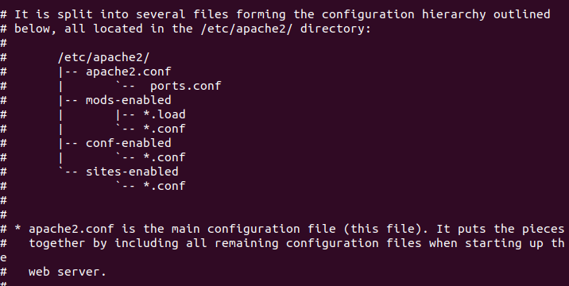
Ficheros de configuración y directivas en Linux
En el contenido del fichero, podemos ver una explicación de los ficheros relacionados con apache2.conf
Notes:
UT1: Análisis introductorio de las Bases de Datos

Slide 70
Ficheros de configuración y directivas en Linux
Servidor virtual por defecto
Accede al directorio /etc/apache2/sites-avalaible y comprueba que esté creado el archivo default que contiene la configuración del servidor virtual por defecto.
Accede a /etc/apache2/sites-enabled y comprueba que existe el fichero 000-default.conf que es un enlace simbólico a default.
Notes:
UT1: Análisis introductorio de las Bases de Datos

Slide 71
Ficheros de configuración y directivas en Linux
Directivas
Consulta el fichero /etc/apache2/apache2.conf y comprueba cual es el valor de las siguientes directivas:
  ServerRoot:
  User y Group: ver el siguiente enlace
  TimeOut: By default, this parameter is set to "300", which means that the server has a maximum of 300 seconds to fulfill each request.This is probably too high for most set ups and can safely be dropped to something between 30 and 60 seconds.
Consulta la documentación de Apache (o en google) y responde a las siguientes cuestiones
  ¿Se permiten conexiones persistentes (que todas las conexiones de un usuario se atiendan en la misma conexión TCP? ¿Qué directiva se usa?
  ¿Cuál es el fichero de errores? ¿Qué directiva lo define?
  Consulta el fichero /etc/apache2/ports.conf y comprueba cuál es el puerto en el que escucha peticiones Apache. ¿En que puerto escuchará si se habilita el módulo ssl?
Notes:
UT1: Análisis introductorio de las Bases de Datos

Slide 72
Ficheros de configuración y directivas en Linux
Respuestas
  Si. KeepAlive
  Esta directiva se utiliza para indicar si se activarán las conexiones persistentes; es decir. el poder hacer más de una petición por conexión.
  Por ejemplo, supongamos que hacemos una petición al servidor de una página web que contiene tres imágenes, entonces tendremos que hacer 4 peticiones, una para la página y una por cada imagen. El tener activadas las conexiones persistentes nos permite el poder hacer todas las peticiones a través de la misma conexión, y no tener que negociar nuevas conexiones. La respuesta del servidor será más rápida y tendremos un mejor rendimiento.
  Esta directiva admite dos opciones:
  KeepAlive On
  KeepAlive Off
Notes:
UT1: Análisis introductorio de las Bases de Datos

Slide 73
Ficheros de configuración y directivas en Linux
Respuestas
  Si KeepAlive esta en On, también deberá establecer KeepAliveTimeout en un valor bajo y controlar el registro de errores (error_log) de los servidores para estar advertido si no dispone de suficientes procesos hijo para gestionar las peticiones.
  MaxKeepAliveRequests
  Esta directiva establece el máximo número de peticiones que se pueden realizar en una conexión persistente. Las conexiones persistentes tienen que estar activadas, obviamente. Hay que tener en cuenta el ancho de banda de salida de nuestro servidor, por el cual deberá ser enviada toda la información. Si se establece un valor muy grande respecto al ancho de banda, el tiempo de respuesta se verá incrementado para cada usuario. El valor predeterminado de la directiva MaxKeepAliveRequests es de 100, que debería bastar en la mayoría de los casos.
  MaxKeepAliveRequests 100
  KeepAliveTimeout
  La directiva KeepAliveTimeout establece el número de segundos que el servidor esperará a la siguiente petición, tras haber dado servicio a una, antes de cerrar la conexión. Una vez recibida la petición, aplica la directiva Timeout en su lugar.
  KeepAliveTimeout 15
  ¿Cuál es el fichero de errores?
Notes:
UT1: Análisis introductorio de las Bases de Datos

Slide 74
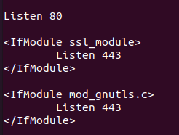
Ficheros de configuración y directivas en Linux
Respuestas
  El fichero de errores es /var/log/apache2/error.log
    La directiva que lo define es ErrorLog
  El puerto por el que escucha por defecto es el 80, y si se habilita el módulo ssl, el puerto sería el 443.
Notes:
UT1: Análisis introductorio de las Bases de Datos

Slide 75
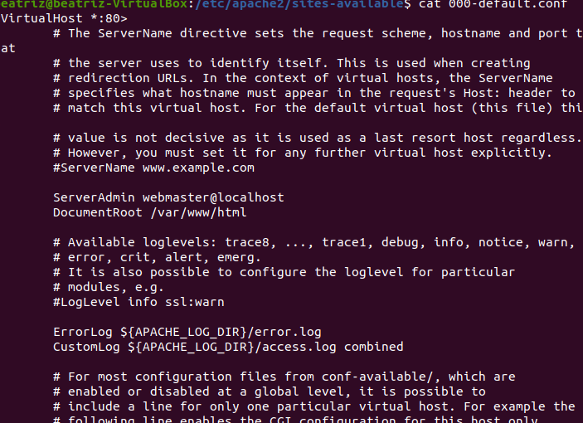
Ficheros de configuración y directivas en Linux
Directivas
Consulta el fichero /etc/apache2/sites-avalaible/default y observa
Dentro de la directiva <VirtualHost>….</VirtualHost> se define el comportamiento del servidor virtual por defecto.
El valor de la directiva DocumentRoot es /var/www/html
Notes:
UT1: Análisis introductorio de las Bases de Datos

Slide 76
Configuración básica en Linux
  Vamos a realizar algunas pruebas de configuración sobre nuestro servidor web. Usaremos las directivas DirectoryIndex, <Directory>….</Directory>, Options Indexes, ErrorDocument, Alias y Redirect.
  Ficheros y directorios de prueba
    Inicia sesión con un usuario con privilegios de administrador
    Accede al directorio /var/www/html y crea los siguientes ficheros y directorios con el contenido que quieras
    sudo chown -R www-data:${USER} html
    sudo chmod -R 777 /var/www/html
    /var/www/html/despliegue.html
    /var/www/html/fp.html
    /var/www/html/ciclos/listado.html
    /var/www/html/ciclos/asir.html
    /var/www/html/ciclos/daw.html
    /var/www/html/ciclos/dam.html
Notes:
UT1: Análisis introductorio de las Bases de Datos

Slide 77
Configuración básica en Linux
    Abre un navegador y establece las siguientes conexiones
    http://localhost
    http://localhost/despliegue.html
    http://localhost/ciclos
    http://localhost/ciclos/listado.html
    Ficheros a servir por defecto (Directory Index)
      Abre un navegador y establece una conexión a http://localhost
      En la URL no se ha pedido ningún recurso en concreto. El servidor ha enviado por defecto index.html (valor de la directiva DirectoryIndex por defecto).
      Renombra el fichero /var/www/html/index.html a /var/www/html/indice.html
      Abre un navegador y establece una conexión con http://localhost o F5 para refrescar. Como no se ha encontrado index.html en el directorio raíz /var/www/html se muestra el contenido del directorio. NO A TODO EL MUNDO LE FUNCIONA
Notes:
UT1: Análisis introductorio de las Bases de Datos

Slide 78
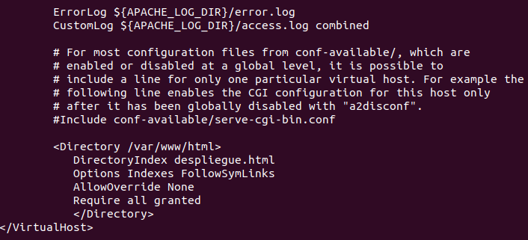
Configuración básica en Linux
      Edita el archivo /etc/apache2/sites-avalaible/000-default.conf y añade la siguiente directiva.
      <Directory /var/www/html> ….</Directory> que incluye la directiva DirectoryIndex con el valor despliegue.html
      6. Reinicia el servidor para que los cambios tengan efecto
      Sudo service apache2 stop
      Sudo service apache2 start
Abre un navegador y establece una conexión a http://localhost. Ahora se sirve el fichero despliegue.html
Notes:
UT1: Análisis introductorio de las Bases de Datos

Slide 79
Configuración básica en Linux
      NOTA:
      /etc/apache2/mods-available/dir.conf es el archivo por defecto dnde está configurado DirectoryIndex (establece la lista de recursos que se deben buscar cuando el cliente solicita el índice de un directorio del sitio.
      Intenta desplegar un index.php con un “Hola mundo”.
Notes:
UT1: Análisis introductorio de las Bases de Datos

Slide 80

Ficheros de configuración y directivas en Linux
Opciones sobre directorios (Directory y Options Indexes)
  Si abro un navegador y establezco una conexión con http://localhost/ciclos...¿Que sale? Si quiero cambiar el comportamiento de eso puedo poner en /etc/apache2/sites-avalaible/000-default.conf un directory tal que
Notes:
UT1: Análisis introductorio de las Bases de Datos

Slide 81
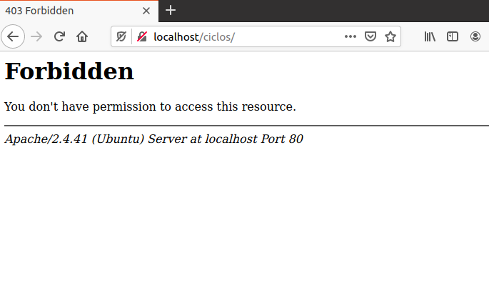
Ficheros de configuración y directivas en Linux
Opciones sobre directorios (Directory y Options Indexes)
  Vemos que para /var/www/html/ciclos no se ha definido la opción de Indexes. Cuando aparece esta opción, el servidor lista el contenido del directorio si no encuentra los ficheros definidos en DirectoryIndex, y si no aparece no se muestra el contenido del directorio indicando un mensaje de prohibición.
  Reinicia servidor para que los cambios surjan efecto
  sudo service apache2 stop
  sudo service apache2 start
Notes:
UT1: Análisis introductorio de las Bases de Datos

Slide 82
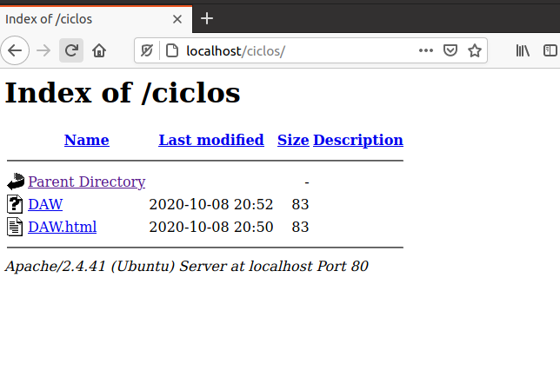
Ficheros de configuración y directivas en Linux
Opciones sobre directorios (Directory y Options Indexes)
  En el caso en que no hayamos especificado nada se vería
Notes:
UT1: Análisis introductorio de las Bases de Datos

Slide 83
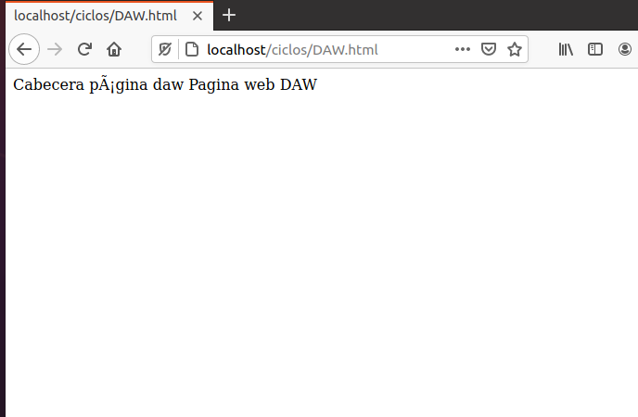
Ficheros de configuración y directivas en Linux
Opciones sobre directorios (Directory y Options Indexes)
  Por supuesto, el contenido de ciclos se puede ver perfectamente:
Notes:
UT1: Análisis introductorio de las Bases de Datos

Slide 84
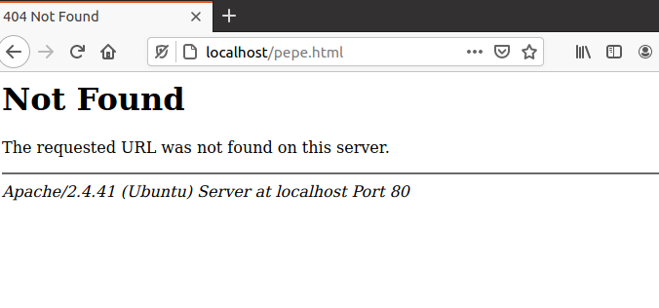
Ficheros de configuración y directivas en Linux
Códigos de error (Error Document)
  Configura el servidor virtual por defecto para que cuando retorne el código de error 404 (página no encontrada) envíe el texto “Página no encontrada en el servidor de la red DAWnet”
  Antes:
Notes:
UT1: Análisis introductorio de las Bases de Datos

Slide 85
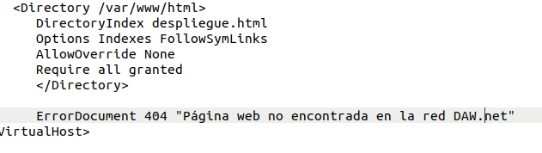
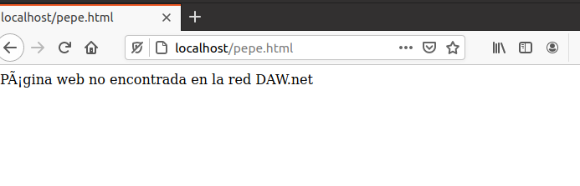
Ficheros de configuración y directivas en Linux
Códigos de error (Error Document)
  Para ello, edita el archivo /etc/apache2/sites-avalaible/000-default.conf tal y como se muestra:
  Reiniciar servidor y veríamos al conectarnos de nuevo:
Notes:
UT1: Análisis introductorio de las Bases de Datos

Slide 86
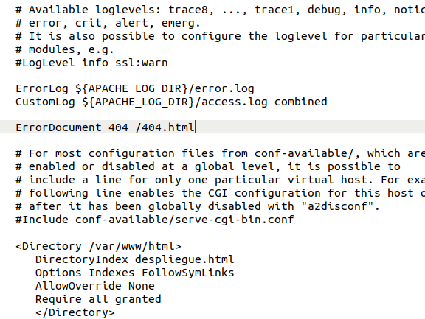
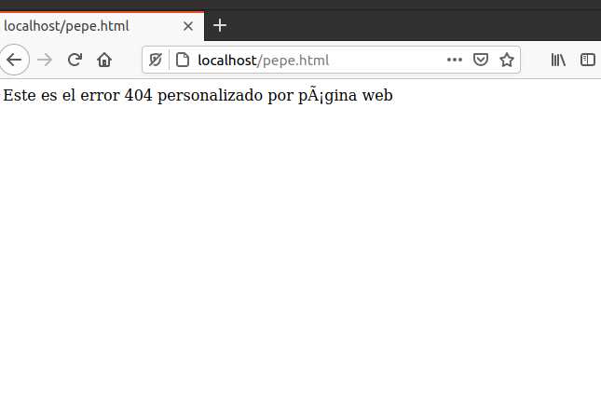
Ficheros de configuración y directivas en Linux
Códigos de error (Error Document)
Configura el servidor virtual por defecto (/etc/apache2/sites-avalaible/000-default.conf) para cuando retorno el código 404 (página no encontrada) envíe la página 404.html almacenada en el directorio raíz del servidor (/var/www/html). Crea la pagina 404.html con el contenido que quieras.
Reinicia el servidor para que los cambios surjan efecto. Intenta acceder a la página Pepe.html que no existe.
Notes:
UT1: Análisis introductorio de las Bases de Datos

Slide 87
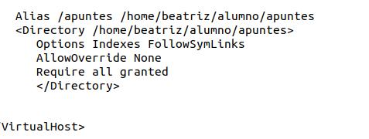
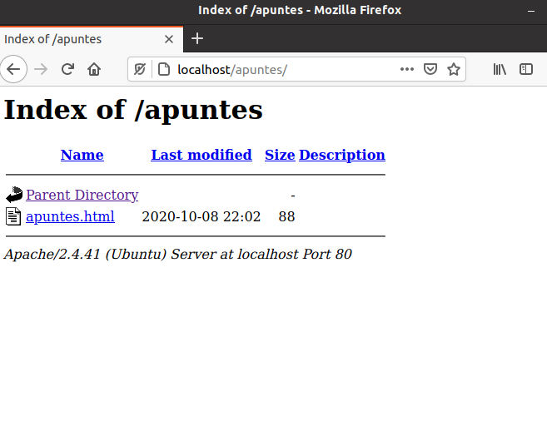
Ficheros de configuración y directivas en Linux
Directorios virtuales (Alias)
Crea el directorio /home/alumno/apuntes. Dentro del directorio crea un fichero denominado apuntes.html con el contenido que quieras.
Edita el archivo /etc/apache2/sites-avalaible/000-default.conf. Utiliza la directiva Alias para crear un directorio virtual denominado /apuntes que referencie a /home/alumno/apuntes. Usa la directiva Directory para definir las opciones de configuración del directorio. Reinicia servidor.
Notes:
UT1: Análisis introductorio de las Bases de Datos

Slide 88
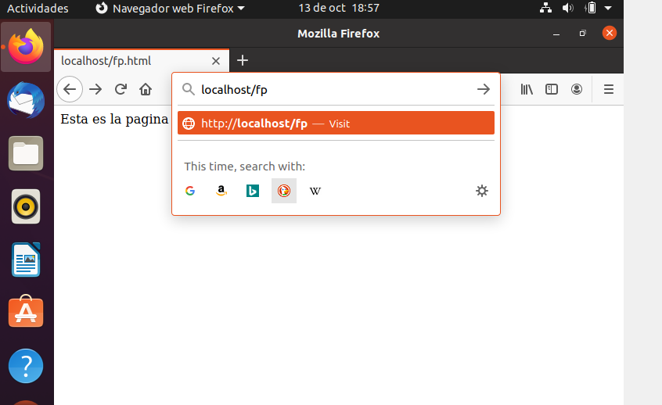
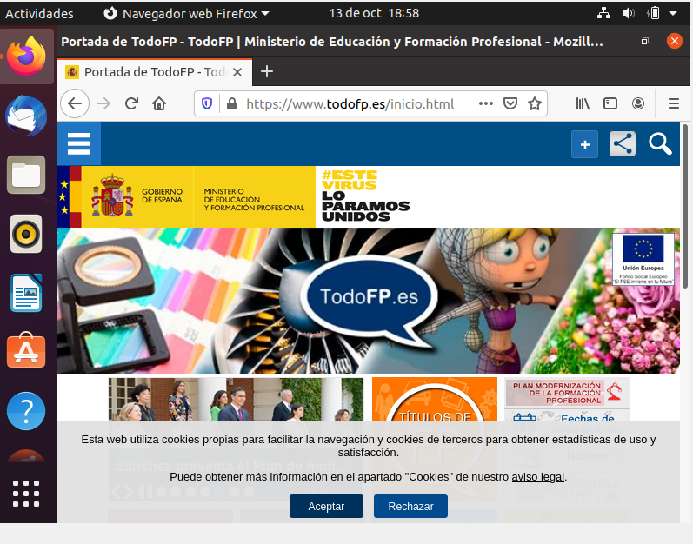
Ficheros de configuración y directivas en Linux
Redirecciones (Redirect)
Edita el archivo /etc/apache2/sites-avalaible/000-default.conf. Utiliza la directiva Redirect para crear una redirección d /fp hacia a http://www.todofp.es
Reinicia servidor (sudo service apache2 stop/start).
Notes:
UT1: Análisis introductorio de las Bases de Datos

Slide 89
Webalizer
Programa de análisis de logs (estadísticas)
Ver conceptos asociados
1.- Abre un terminal e instala el software
sudo apt-get update
sudo apt-get install webalizer
(puede que te sugiera que ejecutes un comando antes del webalizer, si es así, haz lo que te indica. Consúltame en caso de duda).
2.- Consulta el fichero de configuración /etc/webalizer/webalizer.conf y observa que se analizará el fichero de logs de accesos al servidor virtual por defecto. Quita la extensión .1, e indica /var/www/html/webalizer como directorio de salida:
LogFile /var/log/apache2/Access.log
OutputDir /var/www/html/webalizer
Notes:
UT1: Análisis introductorio de las Bases de Datos

Slide 90
Webalizer
Programa de análisis de logs (estadísticas)
(el fichero está como sólo lectura, modificar los permisos con el siguiente comando, antes de modificar el fichero):
sudo chmod 777 webalizer.conf
3.- Crea el directorio /var/www/html/webalizer
4.- Lanza el programa para que lea el fichero de log y genere el documento HTML con las estadísticas
sudo webalizer
5.- Conéctate a http://localhost/webalizer/index.html.
Notes:
UT1: Análisis introductorio de las Bases de Datos

Slide 91
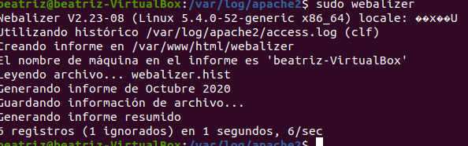
Webalizer
Resultado de la ejecución del programa:

Slide 92
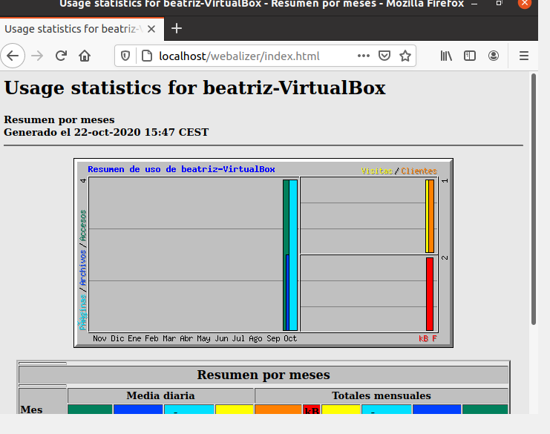
Webalizer
Conexión a http://localhost/webalizer/index.html
mriwZnPr

Slide 93
Autenticación de usuarios
Sirve para proteger el acceso a una carpeta de ficheros de nuestro servidor. Se puede hacer por programación o mediante autenticación HTTP.
Autenticación HTTP Basic
1.- Comprueba, consultando el directorio /etc/apache2/mods-enabled, que el módulo auth_basic está habilitado--> existe archivo auth_basic.load
2.- Para usar la autenticación basic hay que crear un fichero accesible por Apache en el que se guardarán los usuarios y sus contraseñas. Para crear este fichero se utilizará el comando httpasswd:
- Instala el paquete apache2-utils que contiene httpasswd
sudo apt-get install apache2-utils
- Crea el fichero y añade el usuario profesor1 (la opción –c es para crear el fichero) y crea el usuario profesor2 (en ese comando no se necesita –c)
sudo htpasswd –c /etc/apache2/passwd profesor1
sudo htpasswd /etc/apache2/passwd profesor2
Notes:
UT1: Análisis introductorio de las Bases de Datos

Slide 94
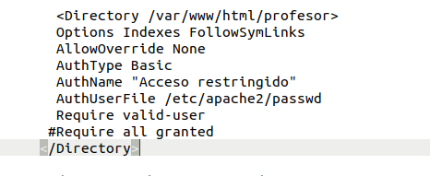
Autenticación de usuarios
3.- Edita el fichero de configuración /etc/apache2/sites-avalaible/000-default.conf y permite el acceso al directorio /var/www/html/profesor (crea el directorio e incluye en él una página web denominada index.html).
En dicho fichero hay que permitir acceso a los usuarios autentificados (aquellos que estén creados en el fichero indicado de usuarios en el propio fichero de configuración).
En la anterior imagen ver la línea comentada y sustituida por require valid-user. También ver AuthType, AuthName y AuthUserFile.
4.- Reinicia servidor Apache
Notes:
UT1: Análisis introductorio de las Bases de Datos

Slide 95
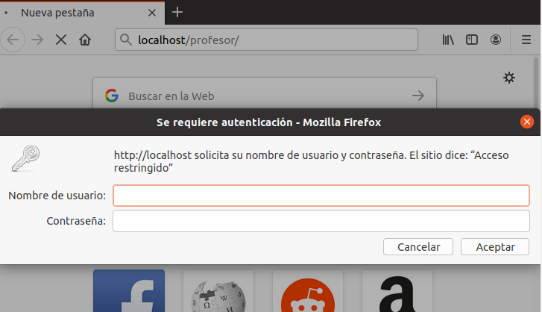
Autenticación de usuarios
5.- Accede a http://localhost/profesor
Notes:
UT1: Análisis introductorio de las Bases de Datos

Slide 96
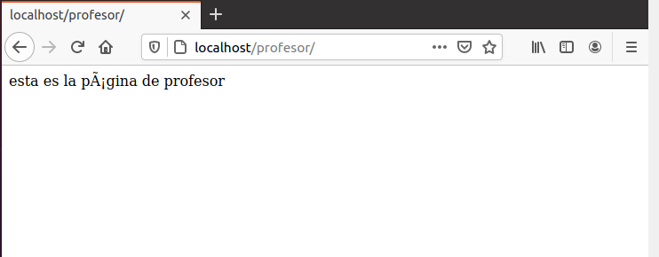
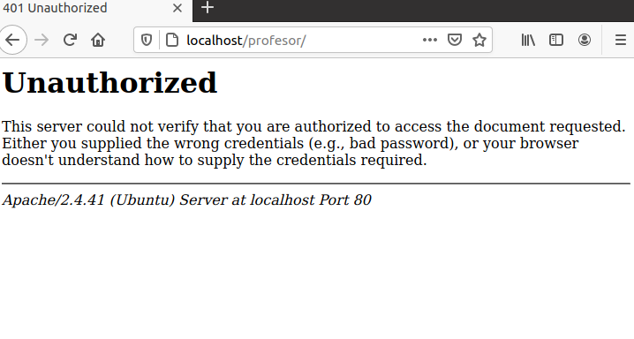
Autenticación de usuarios
5.- Acceso correcto
6.- Acceso incorrecto, no deja ver la web lógicamente.
Notes:
UT1: Análisis introductorio de las Bases de Datos

Slide 97
Hosting web

Slide 98
Introducción
Las aplicaciones web tienen las siguientes características:
Se ejecutan en un servidor web (físico o virtual), no en el dispositivo del usuario (como ocurre en un programa de escritorio).
Pueden atender a miles de usuarios simultáneos, no a uno sólo.
Es muy habitual que se necesiten varios servidores para una única aplicación web (por escalabilidad y tolerancia a fallos).
Están formadas por código y por recursos (imágenes, documentos html, css, js, ficheros estáticos, etc.).
Pueden utilizar servicios adicionales: bases de datos, servidor de correo, servidor de vídeo, etc.
Requieren de un proceso de instalación y configuración (despliegue) en el servidor o servidores.
Notes:
UT1: Análisis introductorio de las Bases de Datos

Slide 99
¿Qué es un hosting?
En palabras simples, el hosting, que también es conocido como almacenamiento web, es el espacio físico que rentas en un servidor en el que puedes guardar toda la información de tu página web o aplicación web y que permite que tu sitio sea visible entre los usuarios de Internet. Los proveedores de hosting son los que te ofrecen el servicio de almacenamiento.
Cuando hablamos de hosting nos referimos al espacio en el que almacenas toda la información de tu sitio.
Existen empresas de alojamiento o hosting:
Permiten a sus clientes que ejecuten sus aplicaciones web en sus instalaciones.
Se encargan del suministro eléctrico, conexión a Internet, compra y mantenimiento de servidores, control de acceso físico, etc.
Existe una amplia variedad de servicios que dependen del proveedor y de las necesidades del cliente.
Notes:
UT1: Análisis introductorio de las Bases de Datos

Slide 100
Tipos de hosting
Dedicado: el cliente dispone de una máquina física que controla completamente. Un servidor dedicado es aquel cuyo uso exclusivo es de un solo cliente. Es decir, no comparte recursos con otras personas o empresas, puesto que utiliza un servidor entero, por lo que el rendimiento no se ve afectado por el tráfico, como puede suceder con el hosting compartido, además de que cuenta con un mayor nivel de seguridad.
El servidor dedicado sería como alquilar tu propia casa, ya que estarías alquilando una propiedad completa.
No compartes servicios con nadie, así que si se te olvida pagar la luz el único afectado eres tú.
Notes:
UT1: Análisis introductorio de las Bases de Datos

Slide 101
Tipos de hosting
Compartido: varias aplicaciones web conviven en la misma máquina física. El desarrollador no tiene control total sobre el servidor. El proveedor alquila pequeños espacios a varios sitios web dentro de un mismo servidor. Así, todos los clientes alojan su contenido y a la vez comparten los recursos del servidor, entre otros CPU, procesador, memoria RAM, ancho de banda, dirección IP o la transferencia mensual de datos.
Funciona como un edificio de apartamentos. El edificio (servidor) tiene ciertas divisiones que forman pequeñas viviendas en el interior. Cada apartamento (cuenta de hosting compartido) es alquilado por diferentes personas y entre todas comparten servicios como el ascensor, la vigilancia, el mantenimiento, la luz o el agua (los recursos).
Notes:
UT1: Análisis introductorio de las Bases de Datos

Slide 102
Tipos de hosting
Servidor VPS (Servidor Privado Virtual): Un Servidor Privado Virtual (o Virtual Private Server en inglés), es un servicio de almacenamiento web caracterizado por un servidor físico dividido en particiones virtuales independientes capaces de trabajar con su propio sistema operativo y sin compartir recursos con otros VPS. La prestación es similar al hosting compartido, pero con los beneficios de un servidor dedicado.
El VPS se suele comparar con el hosting compartido porque un mismo servidor es fraccionado virtualmente y alquilado por diferentes clientes. Sin embargo, en este caso el rendimiento de las páginas web no se ve afectado porque recursos como la memoria RAM, el procesador, el ancho de banda o la capacidad de transferencia de datos no son compartidos entre los múltiples usuarios, por ello sus beneficios se comparan con el servidor dedicado.
Notes:
UT1: Análisis introductorio de las Bases de Datos

Slide 103
Tipos de hosting
Un VPS es como un fraccionamiento. El terreno (servidor) es seccionado en cierta cantidad de lotes individuales en los que se construyen casas con servicios propios (servidores virtuales). Cada casa es alquilada por inquilinos diferentes.
Lo único que comparten entre ellos es el costo del alumbrado de las calles en el interior del fraccionamiento y del vigilante que abre y cierra el portón.
Notes:
UT1: Análisis introductorio de las Bases de Datos

Slide 104
Tipos de hosting
Cloud hosting o servidor en la nube: seguramente cloud es un término con el que ya estás familiarizado. Hoy en día los avances tecnológicos nos han llevado a utilizar «la nube» para guardar documentos, fotografías y música. El almacenamiento web funciona de forma similar; todos los recursos que se utilizan para acopiar la información de tu sitio web son ejecutados desde una nube.
La principal ventaja del cloud hosting es que pagas solo por lo que usas a diferencia de los demás servicios que ya tienen paquetes preestablecidos.
Notes:
UT1: Análisis introductorio de las Bases de Datos

Slide 105
Tipos de hosting
Hosting reseller o hosting revendedor: El reseller hosting es básicamente la reventa del servicio de almacenamiento web. Es decir, adquieres el servicio de alojamiento con un proveedor y a la vez tienes clientes que te pagan por un hosting dentro del mismo plan que contrataste.
Como revendedor puedes incluir dominios externos o crear subdominios, además de crear los planes de hosting que quieras.
Ventajas del hosting revendedor:
  No necesitas conocimientos técnicos para manejarlo: usan programas denominados “paneles de control” que permiten facilitarte ciertas tareas y reducir tus tiempos de implementación, le da independencia a tus clientes para que ellos mismos manejen su servicio de almacenamiento web.
  Puedes crear tus propios planes de hosting: dependiendo de las necesidades del usuario y a cada plan se le asigna un precio o cuota mensual.
  El soporte técnico lo brinda el proveedor. Ellos realizan todas las labores de mantenimiento para que no se presente fallos o para solucionar algún problema existente.
Notes:
UT1: Análisis introductorio de las Bases de Datos

Slide 106
¿Qué tipo de hosting me conviene más?
Si tu sitio web es una PYME (pequeña y mediana empresa) o un blog de WordPress, normalmente basta un hosting compartido o un hosting especializado en el CMS que vas a utilizar. Si en cambio prevés muchos miles de visitas diarias, un sitio con muchas páginas o vas a usar una aplicación web muy compleja, mejor opta por otro hosting.
Para delimitar el tipo de hosting que necesitas, primero piensa cómo de grande quieres que sea tu proyecto web y cuáles son tus conocimientos técnicos para enfrentarte a cuestiones como la administración de un sitio web. Dependiendo de estos dos aspectos puedes elegir el hosting más adecuado a tus necesidades y a tu presupuesto económico.
Veamos a continuación una lista de aspectos básicos a tener en cuenta:
Notes:
UT1: Análisis introductorio de las Bases de Datos

Slide 107
¿Qué tipo de hosting me conviene más?
Hosting compartido y hosting especializado. En muchos casos es más que suficiente un buen hosting compartido o algún hosting especializado, como por ejemplo en WordPress. Los dos tipos de alojamiento web están especialmente indicados para proyectos que disponen relativamente de pocos usuarios y cuyos propietarios no cuentan con un conocimiento técnico avanzado. De todas maneras, tengamos en cuenta que un buen hosting compartido puede llegar a soportar 20.000 usuarios o más al mes.
Hosting dedicado o VPS. Para proyectos más grandes, como una tienda en línea, son recomendables el servidor dedicado o el VPS (Servidor Virtual Privado o Virtual Private Server en inglés). Un hosting dedicado está al servicio de un único cliente, que cuenta con acceso a todos los recursos de servidor, mientras que en un VPS el espacio es compartido en el hardware del servidor, pero el cliente cuenta con recursos propios.
Hosting en “la nube”. El cloud hosting es el alojamiento web indicado para aquellos usuarios más avanzados en el plano técnico. También lo es para los que buscan una buena relación calidad-precio gracias a la escalabilidad de los servicios, es decir, a la posibilidad de incrementarlos o disminuirlos según necesidades. No es recomendable para principiantes porque la administración puede resultar complicada.
Notes:
UT1: Análisis introductorio de las Bases de Datos

Slide 108
Un tipo más
Es un servicio que ofrecen las compañías de alojamiento web indicado para usuarios sin conocimientos técnicos. También denominado “hosting gestionado”, el proveedor es el propietario y es quien se ocupa del mantenimiento y actualización de toda la infraestructura tecnológica, incluida la administración del hosting.
Su principal beneficio es que el usuario no tiene que preocuparse por nada y puede dedicarse solo a los contenidos, pero a cambio el precio es muy elevado. Es costumbre en los servidores dedicados o VPS, pero las últimas tendencias también incluyen este servicio en el cloud hosting.
Es un servicio que ofrecen las compañías de alojamiento web indicado para usuarios sin conocimientos técnicos. También denominado “hosting gestionado”, el proveedor es el propietario y es quien se ocupa del mantenimiento y actualización de toda la infraestructura tecnológica, incluida la administración del hosting.
Su principal beneficio es que el usuario no tiene que preocuparse por nada y puede dedicarse solo a los contenidos, pero a cambio el precio es muy elevado. Es costumbre en los servidores dedicados o VPS, pero las últimas tendencias también incluyen este servicio en el cloud hosting.
Notes:
UT1: Análisis introductorio de las Bases de Datos

Slide 109
¿Qué características técnicas debo considerar en un hosting?
Un buen alojamiento web debe contar con una serie de características técnicas indispensables para un funcionamiento eficaz, pero en ocasiones las compañías de hosting tratan de captar clientes con publicidad engañosa, por lo que debes estar atento a lo que realmente necesitas para que tu proyecto online sea un éxito duradero en el tiempo.
A continuación exponemos un listado de variables importantes en el aspecto técnico:
Notes:
UT1: Análisis introductorio de las Bases de Datos

Slide 110
¿Qué características técnicas debo considerar en un hosting?
¿Incluye dominio? No es un requisito imprescindible porque siempre tienes la opción de contratar tu dominio aparte del hosting y posteriormente conectarlo con tu cuenta de alojamiento web.
¿Cuánto espacio en disco hay? En general, no es un factor muy importante cuando no quieres almacenar cantidades extremas de datos. Muchos webhosts o compañías de hosting lo usan para su publicidad, pero la verdad es que al 90 % de los usuarios (con un blog o sitio web corporativo) no les importa si tienen 1 GB, 5 GB o 10 GB de espacio de almacenamiento.
Transferencia de datos mensual. No debe tener límites para que no tengas una mala sorpresa a fin del mes. En la actualidad, es habitual el paquete estándar que incluye una transferencia mensual “sin límites”, por lo que no tendrás que preocuparte por este aspecto.
Notes:
UT1: Análisis introductorio de las Bases de Datos

Slide 111
¿Qué características técnicas debo considerar en un hosting?
SSD vs. HDD. El disco SSD es superior, pero más caro también, además de que no todos los servicios de hosting lo ofrecen. Podemos definir el hosting SSD como un tipo de almacenamiento novedoso en el mercado. Entre sus beneficios destaca su mayor velocidad (hasta 300 veces más rápido de un disco mecánico) y su alta confiabilidad, dado que se calienta menos, hace menos ruido y consume menores cantidades de energía. A cambio, su mayor desventaja es un coste notablemente más elevado.
Cuentas de correo. Si buscamos que nuestra presencia online sea de verdad profesional, necesitamos un hosting que nos posibilite abrir cuentas de correo electrónico tipo correo@mipagina.com. Normalmente, los hosting incluyen este servicio, aunque algunos lo consideran un extra adicional por el que hay que pagar. Debemos, por tanto, tener en cuenta nuestras necesidades y actuar en consecuencia.
Notes:
UT1: Análisis introductorio de las Bases de Datos

Slide 112
¿Qué características técnicas debo considerar en un hosting?
Copias de seguridad o backup. Nos puede ocurrir que se nos vaya la luz y nos quedemos sin el trabajo realizado en un documento, por ejemplo. Con los hosting ocurre igual: hemos editado nuestra página web y de pronto el servidor se cae y es imposible recuperarla. La mayoría de los proveedores de hosting añaden esta característica en su lista de servicios, pero no siempre ocurre así, por lo que es necesario consultar si el plan que nos interesa incluye copias de seguridad.
Seguridad. La seguridad no solo se refiere a que ningún hacker entre en nuestro sistema, sino también a si la infraestructura del proveedor asegura que solo los usuarios autorizados accedan a ella, a que nuestros archivos no puedan ser alterados, borrados, dañados o destruidos o a que se elimine la posibilidad de suplantación de identidad, entre otras cosas. En este apartado también hay que fijarse si el proveedor nos ofrece antivirus o control de spam, entre otros, además de actualizaciones automáticas.
Notes:
UT1: Análisis introductorio de las Bases de Datos

Slide 113
¿Qué características técnicas debo considerar en un hosting?
Requisitos mínimos de tu CMS o aplicación web. Si vas a instalar algún CMS, asegúrate de que el plan de hosting cuenta con unas características mínimas para el editor web. Es importante, por ejemplo, que el plan incluya al menos una base de datos MySQL y una versión reciente de PHP, aunque estos requisitos pueden variar dependiendo del CMS o de la aplicación web que escojas.
Hosting especializado para CMS. Si utilizas algún CMS como WordPress es interesante que consideres la posibilidad de usar hosting especializado, ya sea para WordPress, Joomla o Magento. Estos alojamientos web normalmente son hosting compartido con un rendimiento especialmente alto, ya que el proveedor los optimiza para el CMS respectivo. En general, por su mayor rendimiento, los VPS o servidores dedicados siguen siendo superiores al hosting especializado para WordPress, Joomla, Magento o otro CMS.
Notes:
UT1: Análisis introductorio de las Bases de Datos

Slide 114
¿Qué características técnicas debo considerar en un hosting?
Escalabilidad. Por último, no te preocupes si al principio escoges un plan modesto porque la mayoría de los proveedores te permiten realizar un upgrade (cambiar a un plan superior) sin problema alguno. Si la escalabilidad es realmente importante para ti (en el caso por ejemplo, de que tengas una aplicación o página web que está creciendo rápidamente), debes optar por el cloud hosting o un servidor virtual, ya que estas opciones te ofrecen la mejor escalabilidad.
Notes:
UT1: Análisis introductorio de las Bases de Datos

Slide 115
Registro de URL de sitios web
Un nombre de dominio es la parte de su dirección de internet que viene después de "www". Por ejemplo, en www.um.es el nombre de dominio es um.es.
Un nombre de dominio se convierte en una dirección comercial, por lo que debe tener cuidado al seleccionar el nombre de un dominio. El nombre de dominio debe ser fácil de recordar y fácil de escribir.
Notes:
UT1: Análisis introductorio de las Bases de Datos

Slide 116
Extensiones de dominio
La parte final de la dirección de internet se conoce como nombre de dominio de primer nivel. Se llaman nivel superior porque se leen de derecha a izquierda, y la parte posterior al punto es la más alta de una jerarquía.
La siguiente tabla muestra los nombres de dominio genéricos de nivel superior:
Dominio Significado
com Negocios Comerciales
edu Educación
gov Agencia del gobierno de Estados Unidos
int Entidad internacional
mil Militares estadounidenses
net Organización de trabajo en red
org Organización sin fines de lucro
Notes:
UT1: Análisis introductorio de las Bases de Datos

Slide 117
Registro de nombre de dominio
Registrar un nombre de dominio es muy sencillo. Se debe seguir el siguiente proceso para obtener el nombre de dominio deseado y registrarlo:
Piensa en un nombre que justifique, por ejemplo la necesidad del negocio al que va destinado. Para averiguar los nombres disponibles se puede introducir un nombre en alguna empresa de registro de nombres de dominios.
Si el nombre de dominio introducido está disponible, se puede seleccionar ese nombre de dominio en particular.
Posteriormente puede sugerir otros servicios adicionales como buzón de correo electrónico, hosting, etc. si los proporciona la misma empresa.
Seguidamente pedirá información personal que se almacena en la base de datos pública WHOIS.
A continuación, solicitará la información de pago.
Una vez que hayas terminado con todos los pasos anteriores, si se ha contratado también alojamiento estás listo para usar tus herramientas y enviar contenido a tu sitio.
Notes:
UT1: Análisis introductorio de las Bases de Datos

Slide 118
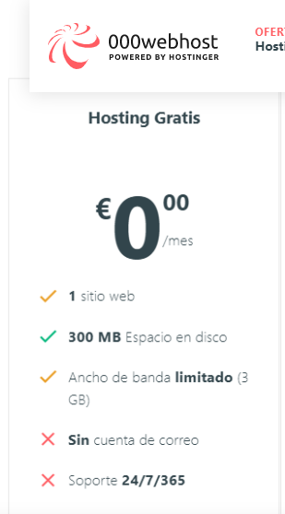
Hosting gratuito: www.000webhost.com
Hosting gratuito, sólo con finalidad de formación.
Notes:
UT1: Análisis introductorio de las Bases de Datos

Slide 119
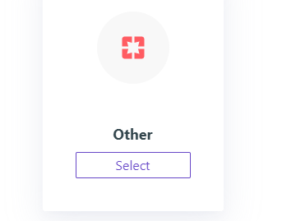
Hosting gratuito: www.000webhost.com
Hacer login con cuenta de Gmail, porque con registro normal, no me llega email de verificación.
Notes:
UT1: Análisis introductorio de las Bases de Datos

Slide 120
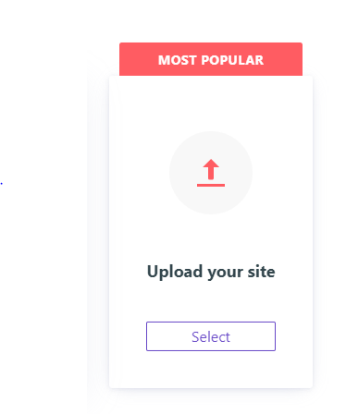
Hosting gratuito: www.000webhost.com
Vamos a subir una web:
Notes:
UT1: Análisis introductorio de las Bases de Datos

Slide 121
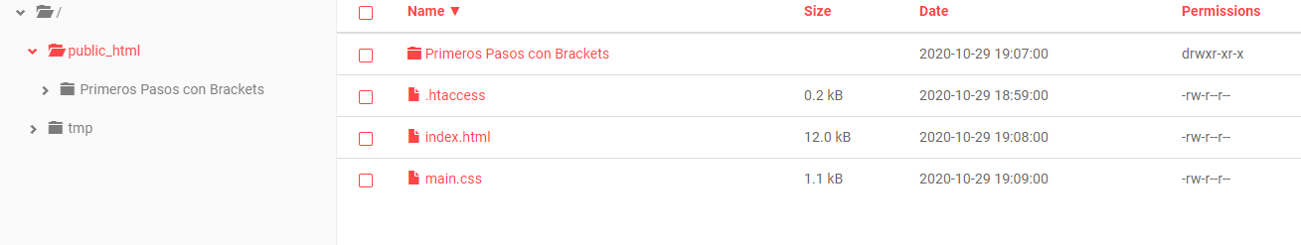
Hosting gratuito: www.000webhost.com
He cogido web de prueba de Brackets y la he subido (consta de un fichero html y un fichero de hoja de estilos)
Subir ficheros en carpeta pública:
La web publicada es la siguiente: https://primerospasosbrackets.000webhostapp.com/
Notes:
UT1: Análisis introductorio de las Bases de Datos

Slide 122
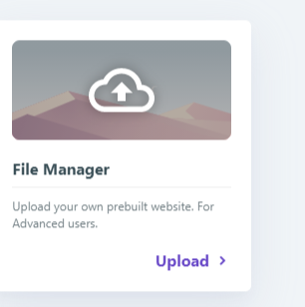
Hosting gratuito: www.000webhost.com
Si quiero modificar algo:
Notes:
UT1: Análisis introductorio de las Bases de Datos

Slide 123
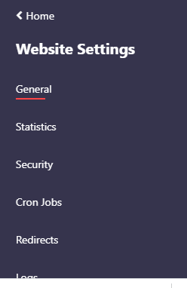
Hosting gratuito: www.000webhost.com
Ver las opciones:
Notes:
UT1: Análisis introductorio de las Bases de Datos

Slide 124
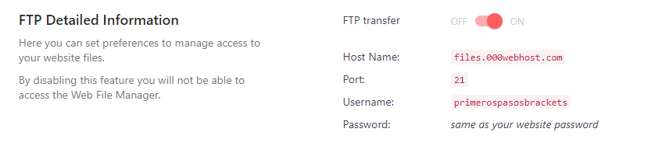
Hosting gratuito: www.000webhost.com
Si quiero usar FTP para subir los ficheros a mi hosting:
Para ello, nos descargamos FileZilla Client (que es un cliente de servidores FTP):
https://filezilla-project.org/download.php?show_all=1
FileZilla_3.51.0_win64-setup.exe OJO, VERSION NO SPONSORED
Notes:
UT1: Análisis introductorio de las Bases de Datos

Slide 125
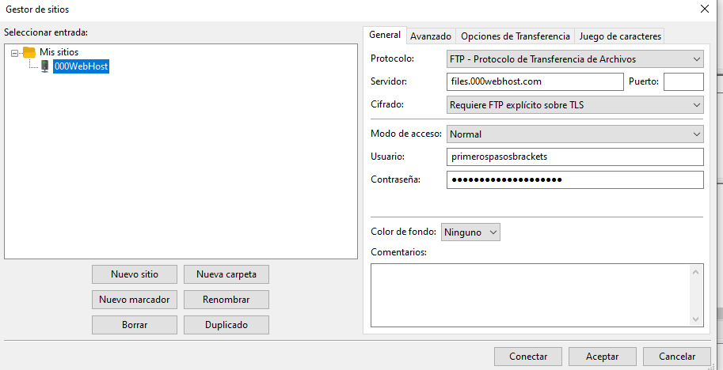
Hosting gratuito: www.000webhost.com
Configuramos en gestor de sitios:
Notes:
UT1: Análisis introductorio de las Bases de Datos

Slide 126
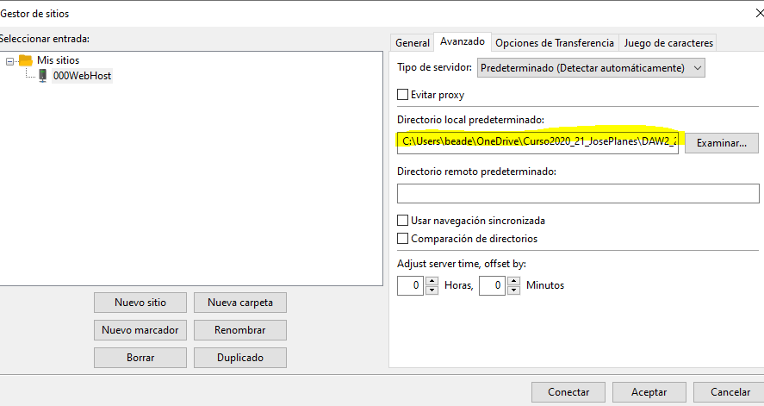
Hosting gratuito: www.000webhost.com
Pestaña Avanzado (indicamos donde está nuestro directorio local del sitio web):
Notes:
UT1: Análisis introductorio de las Bases de Datos

Slide 127
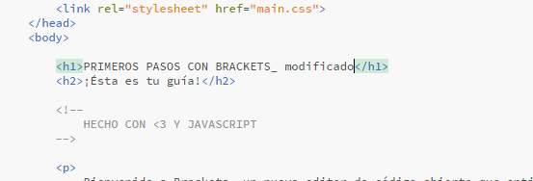

Hosting gratuito: www.000webhost.com
Modifico página web con Brackets
Actualizo lista de archivos (fíjate en hora de modificación de fichero local)
Notes:
UT1: Análisis introductorio de las Bases de Datos

Slide 128
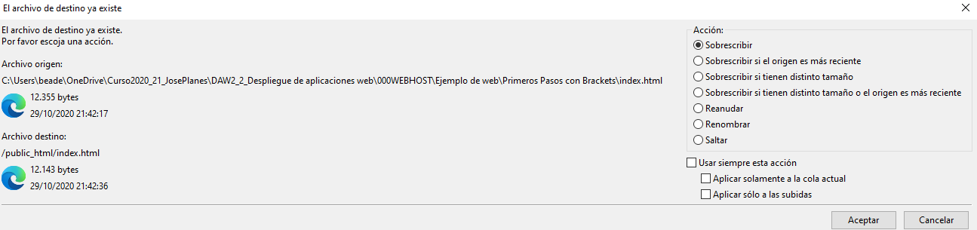

Hosting gratuito: www.000webhost.com
Arrastro del sitio local al sitio remoto el fichero que he modificado:
Finalmente veo la modificación en la web publicada:
https://primerospasosbrackets.000webhostapp.com/
Notes:
UT1: Análisis introductorio de las Bases de Datos

Slide 129
Hosting gratuito: www.000webhost.com
Realiza la práctica nº 6 del aula virtual.
Notes:
UT1: Análisis introductorio de las Bases de Datos

Slide 130
Despliegue en Apache de uma aplicación web en PHP
Tarea de “investigación”: ver qué módulos hay que instalar, posibles ficheros de configuración a modificar,etc.
Notes:
UT1: Análisis introductorio de las Bases de Datos

Slide 131
FIN
Notes:
UT1: Análisis introductorio de las Bases de Datos

